Slide 1
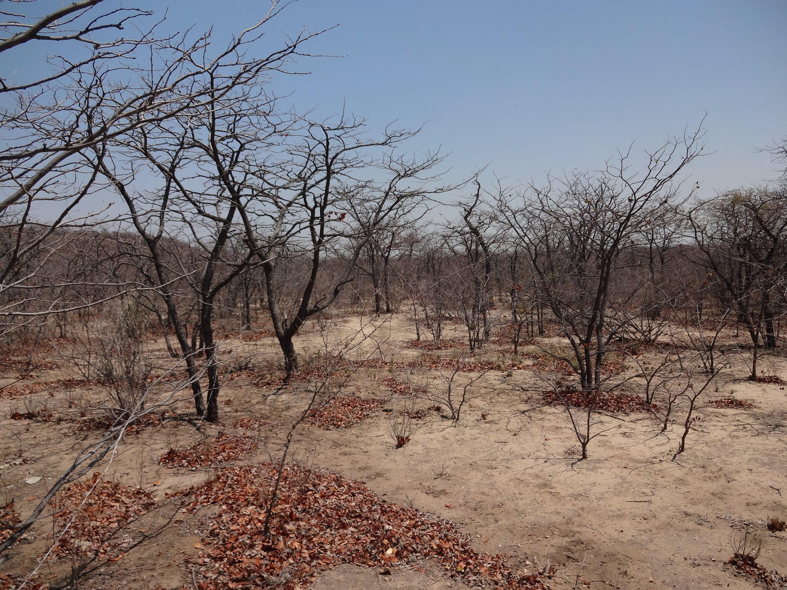
Модели эоловых ореолов рассеяния кимберлитовых минералов и их использование при прогнозировании и поисках месторождений алмазов
Николаева Э.В. (ФГБУ ЦНИГРИ)
Кукуй И.М. (НИГП АК «АЛРОСА»)

Slide 2

эоловые ореолы рассеяния
являются особенностью сухих тропических зон

Slide 3
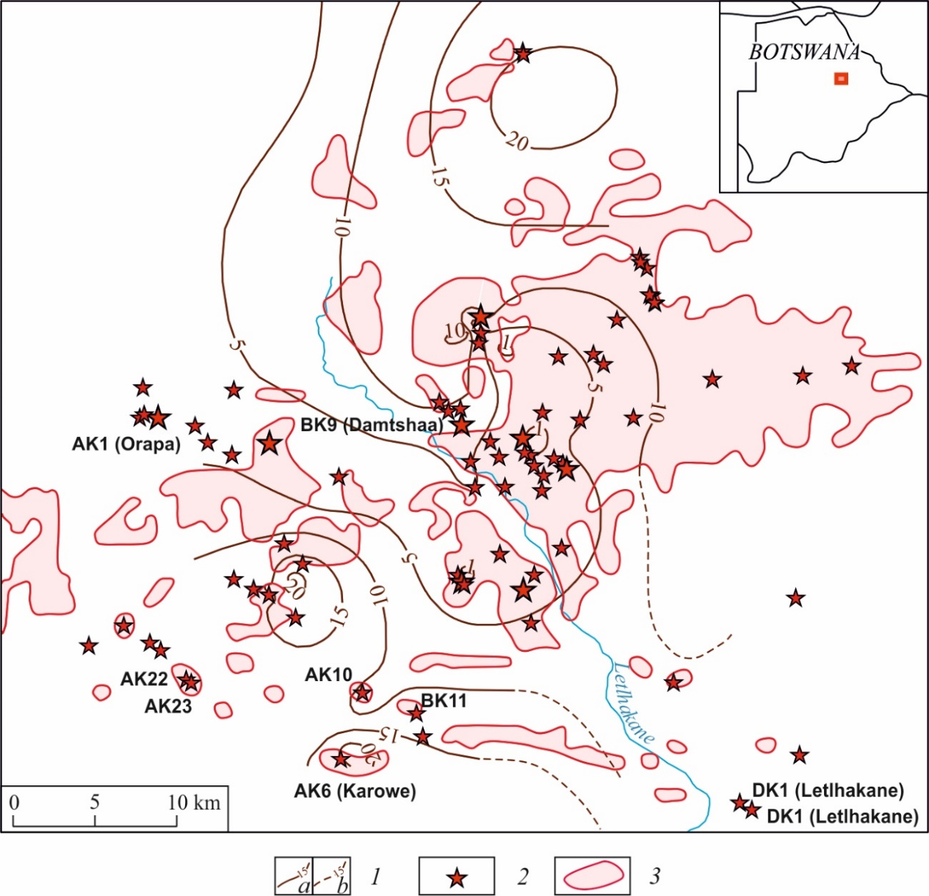
строение эоловых ореолов рассеяния ИМК на территории кимберлитового поля Орапа
1– изопахиты неоген-четвертичных отложений группы Калахари (а – установленные, б – предполагаемые); 2 – кимберлитовые трубки поля Орапа; 3 – эоловые ореолы рассеяния ИМК.

Slide 4
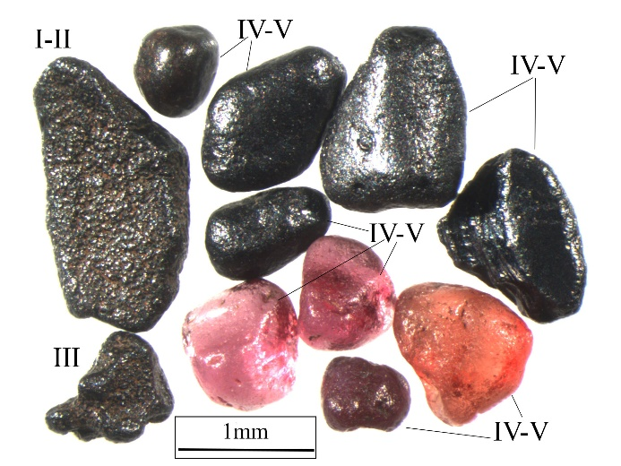
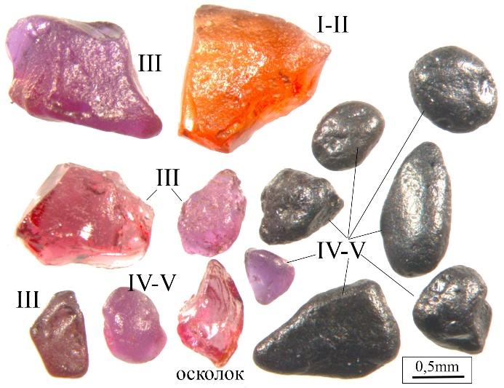
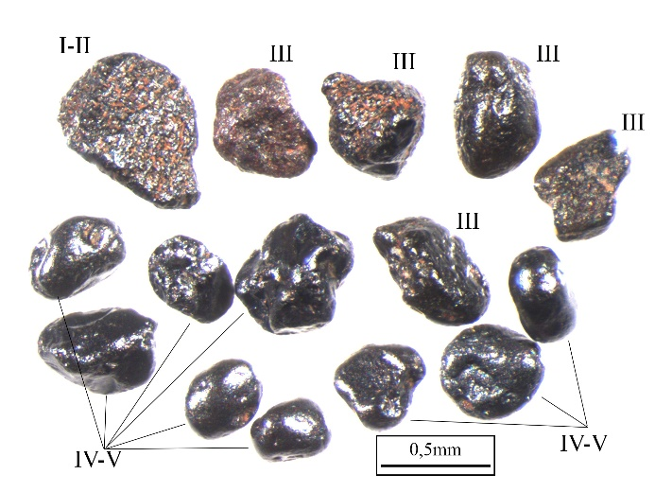
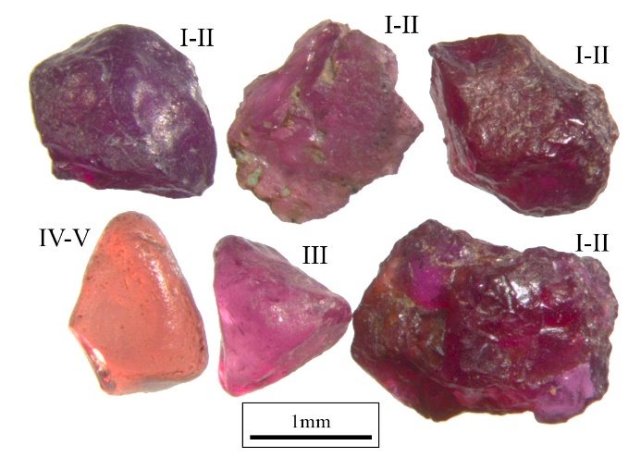
Совместное присутствие кимберлитовых минералов различной степени износа (I-V классы)
Шлиховые пробы из поверхностных эоловых отложений Северо-Восточной Ботсваны.

Slide 5
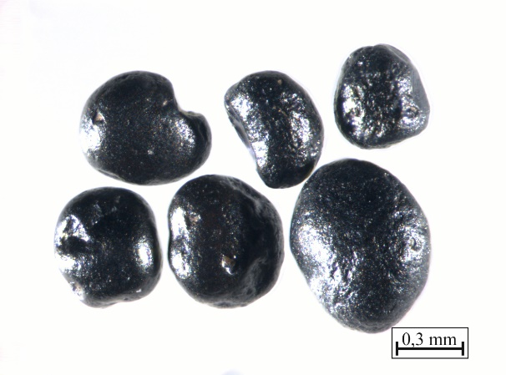
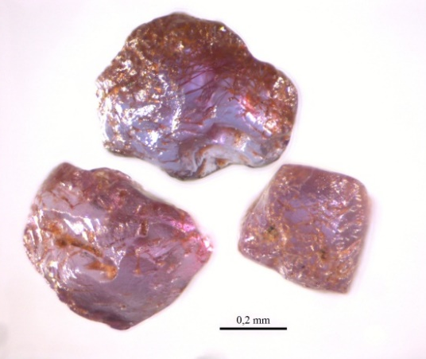
Эоловые ореолы
перенос ИМК от источника
ближний (до 5-10 км)
умеренный (до 30-40 км)
дальний (более 40 км)
Пиропы и пикроильмениты сильной степени износа, а также корродированные зерна, являющиеся транзитными, создают общий минералогический фон (до 10 зн./20 л). Они аккумулируются в геоморфологических ловушках, где образуют повышенные концентрации (20-30 и более зн./20 л).
Пикроильмениты и пиропы сильной степени износа из шлиховых проб в районе трубки АК10

Slide 6
Ореолы рассеяния пикроильменитов (синий цвет) и пиропов (красный цвет) по классам износа в эоловых отложениях в области трубок АК10 и АК22, АК23.
1 – контур кимберлитовых трубок; 2 – находки хромшпинелидов; 3 – находки хромдиопсидов, 4 – места отбора шлиховых проб

Slide 7
Ореолы рассеяния пикроильменитов (синий цвет) и пиропов (красный цвет) по классам износа в эоловых отложениях в области трубок АК10 и АК22, АК23.
1 – контур кимберлитовых трубок; 2 – находки хромшпинелидов; 3 – находки хромдиопсидов, 4 – места отбора шлиховых проб

Slide 8
Изменение распределений пиропов и пикроильменитов по классам износа в эоловых отложениях на различном удалении от трубок
АК10
АК22 и АК23
пикроильмениты (синий цвет), пиропы (красный цвет)
Ореолы ближнего переноса трубок АК10 и АК22, АК23 ориентированы в западном направлении (в соответствии с направлением ветра) и образованы ИМК I и II классов износа.

Slide 9
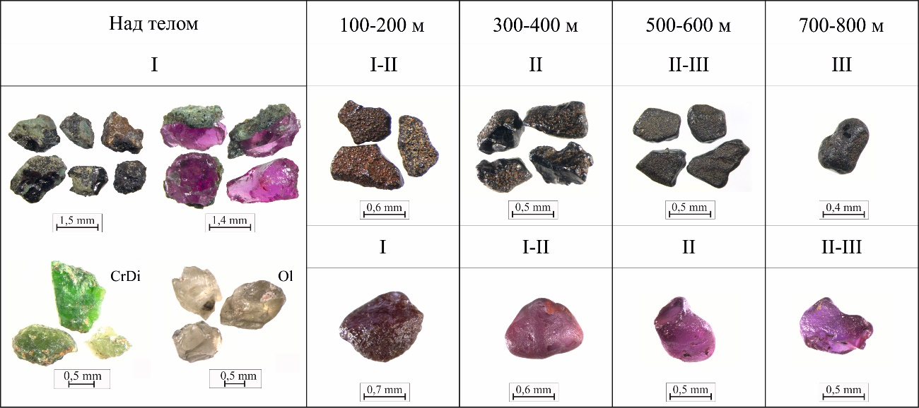
По мере удаления от тела происходит не только сокращение количества неизношенных и слабо изношенных зерен, но и уменьшение размера зерен.
Распределение пикроильменитов (синий цвет) и пиропов (красный цвет) I и II классов износа по размеру на различном удалении в западном направлении от трубок АК10 и АК22, АК23.
Изменение степени износа пикроильменитов и пиропов в эоловых отложениях на различном расстоянии от трубки АК10.

Slide 10
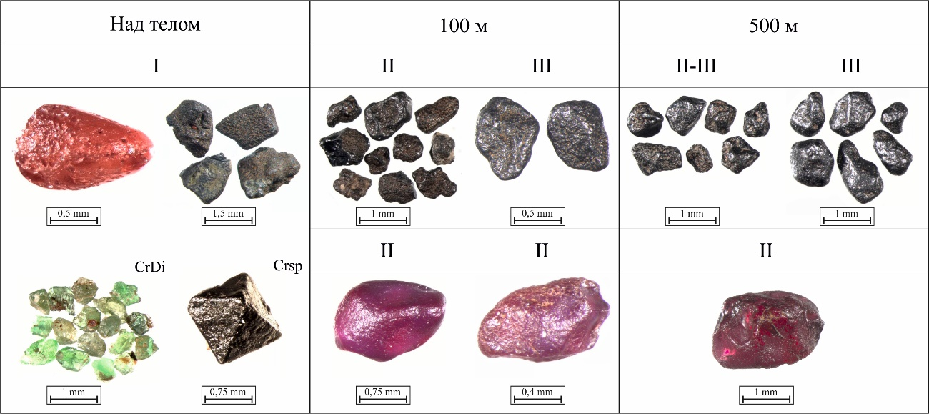
Изменение степени износа пикроильменитов и пиропов в эоловых отложениях на различном удалении от трубок
Трубки АК22 и АК23
Пиропы и пикроильмениты II класса износа на удалении 300-400 м от трубки АК10
Пиропы III класса износа и пикроильмениты II-III классов износа на удалении 500-600 м от трубки АК10

Slide 11
Морфология пиропов и пикроильменитов
Максимальные концентрации пиропов и пикроильменитов I-II классов износа фиксируются над трубками в пределах небольших по площади участков (около 50х100-300 м). Они представлены зернами во фракциях +1 мм и -1+0,5 мм, часто встречаются зерна более 2 мм;
По мере удаления от источника происходит не только сокращение количества неизношенных и слабо изношенных зерен пикроильменитов и пиропов, но и резкое уменьшение размера зерен и увеличение количества обломков;
На расстоянии более 1 км от источника слабо изношенные зерна присутствуют в виде единичных знаков, а «минералогический сигнал» от трубки сводится до минимума. Содержания ИМК в ореолах от трубок по крайней мере на 2 порядка ниже, чем в кимберлитах. Не исключено, что кимберлитовые минералы в 20-литровых пробах вообще могут отсутствовать.

Slide 12
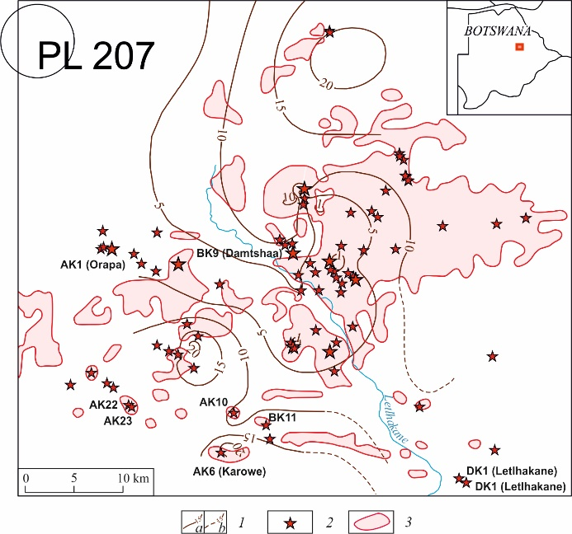
Анализ удаленности ореолов рассеяния в поле Орапа (Ботсвана)
Схема эоловых ореолов рассеяния ИМК на территории кимберлитового поля Орапа
1– изопахиты неоген-четвертичных отложений группы Калахари (а – установленные, б – предполагаемые); 2 – кимберлитовые трубки; 3 – эоловые ореолы рассеяния ИМК.

Slide 13
эоловые ореолы рассеяния ИМК без учета степени износа
а
б
Суммарные содержания хромдиопсидов, хромшпинелидов, пиропов (а) и пикроильменитов (б) во фракции +0,355 мм для всех классов износа .
1 – контур лицензионной площади; 2 – места отбора шлиховых проб в различные полевые сезоны; 3 – содержания ИМК в шлиховых пробах (красным – пиропов, синим – пикроильменитов), зн./20 л; 4 – содержания хромшпинелидов в шлиховых пробах, зн./20 л; 5 – содержания хромдиопсидов в шлиховых пробах, зн./20 л; 6 – находки алмазов в шлиховых пробах.
Пиропы и пикроильмениты распространены по всей площади и присутствуют во всех пробах, но максимальные концентрации характерны для северо-восточной части площади.

Slide 14
эоловые ореолы рассеяния слабо изношенных ИМК
а
б
Содержания пиропов I-II классов износа (а) и пикроильменитов III класса износа (б) фракции +0,355 мм.
1 – контур лицензионной площади; 2 – места отбора шлиховых проб в различные полевые сезоны.
Северо-восточная часть площади характеризуется повышенными содержаниями слабо изношенных пиропов и пикроильменитов.

Slide 15
эоловые ореолы рассеяния ИМК
без учета степени износа на детальном участке
Prp III класса износа
Prp IV-V класса износа
Pilm IV-V класса износа
а
б
Содержания хромдиопсидов, хромшпинелидов, пиропов (а) и пикроильменитов (б) во фракции +0,355 мм для всех классов износа.
Пиропы присутствуют во всех классах крупности.
Отмечена разная степень износа зерен с преобладанием пиропов III класса износа.
Пикроильмениты присутствуют во всех классах крупности.
Практически все зерна пикроильменитов сильно изношены (IV-V классы).

Slide 16
эоловые ореолы рассеяния слабо изношенных ИМК на детальном участке
Prp II класса износа
Pilm II класса износа
Pilm III класса износа
а
б
Содержания пиропов I-II классов износа (а) и пикроильменитов III класса износа (б) во фракции +0,355 мм.
Пиропы II класса износа обнаружены практически во всех пробах.
Наибольшие концентрации приурочены к северо-западным границам детального участка.
По размеру преобладают зерна фракции +1 мм.
Зерна пикроильменитов I-II и III классов износа встречены в редких пробах.
Их максимальные концентрации формируют небольшие локальные ореолы.

Slide 17
Выводы
Для контрастного выделения ореолов ближнего переноса необходимо учитывать наличие пиропов и пикроильменитов I-II классов износа;
Для обнаружения кимберлитовых тел шлихо-минералогическим методом в аналогичных обстановках необходимо выполнять отбор проб по более детальной сети: 100х100 м или 200х200 м;
Оптимальный объем проб при мощности перекрывающих отложений до 10-20 м составляет 20-50 л. При проведении поисков на площадях с большей мощностью перекрывающих отложений (20-30 м) необходимо увеличивать объем проб до 100 л, а при мощностях 30-80 м и до 250 л;
Необходимо учитывать, что даже единичные зерна ИМК без износа или со слабой степенью износа, обнаруженные в эоловых отложениях, имеют важное поисковое значение. Такие находки свидетельствуют о близости коренного источника и дают основание для проведения более детального шлихового опробования на этих участках.

Slide 18
Выводы
Методика была опробована на новых территориях Северо-Восточной Ботсваны (участок PL207)
Установлено, что кимберлитовые тела, за счет денудации которых сформирован ореол ближнего-умеренного переноса, располагается за пределами лицензионной площади, о чем свидетельствуют максимальные концентрации слабо изношенных ИМК, приуроченные к северо-западным границам выделенного локального участка детализации.
В связи с полученными результатами, считаем целесообразным провести опоискование территории, примыкающей к северо-восточной границе за пределами исследуемой площади.

Slide 19
Сделанные выводы могут быть в полной мере использованы при поисках месторождений алмазов со сходными палеогеографическими обстановками на территориях России.

Slide 20
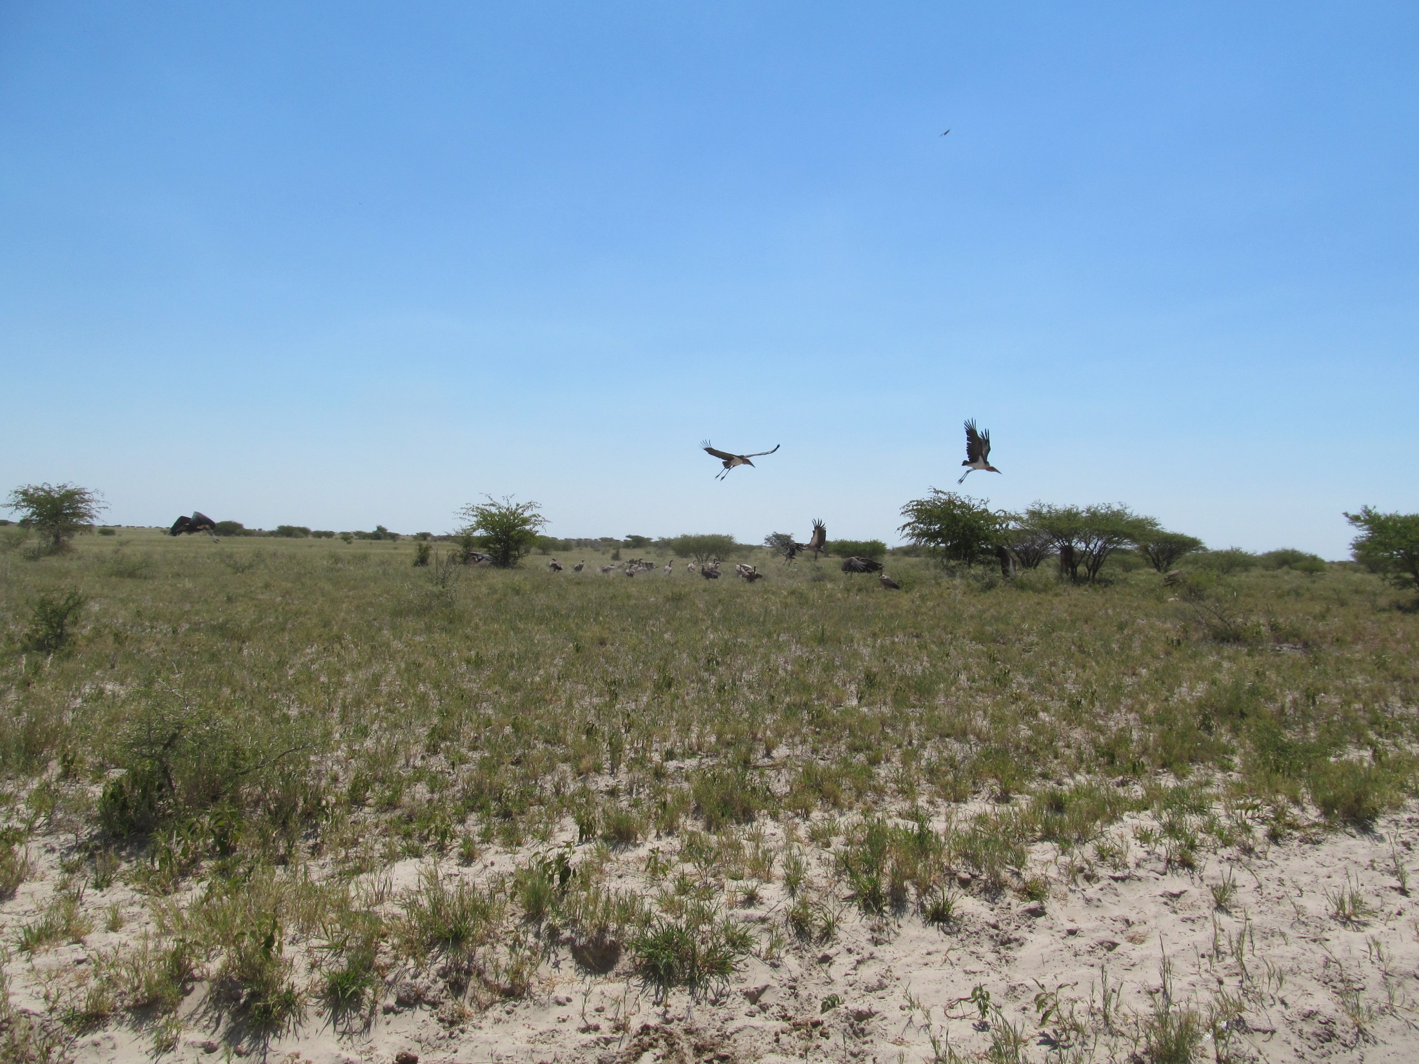
Спасибо за внимание!

